Slide 1
Сопереживание
Способность чувствовать другого человека, ощущать себя на его месте

Slide 2
Равенство
Предполагает, что Вы считаетесь с интересами друг друга

Slide 3
Поддержка
Всей семьёй Вы способны на многое

Slide 4
Толерантность
Умение принимать человека таким, какой он есть

Slide 5
Компромисс
Умение уступать друг другу

Slide 6
Любовь
Нежная забота друг о друге

Slide 7
Верность
Преданность друг другу

Slide 8
Нежность
Чуткое отношение друг к другу

Slide 9
Умение слушать
Прислушиваться друг к другу

Slide 10
Признание
Уважение и благодарность

Slide 11
Приспособляемость
Умение адаптироваться, если того требуют обстоятельства

Slide 12
Доверие
Чувство безопасности и уверенности

Slide 13
Дополните фразы:
Если семья – это постройка, то какая……
Если семья – это цвет, то какой…..
Если семья – это музыка, то какая….
Если семья – это геометрическая фигура, то какая….
Если семья – это название фильма, то какого…
Если семья – это настроение, то какое…

Slide 14
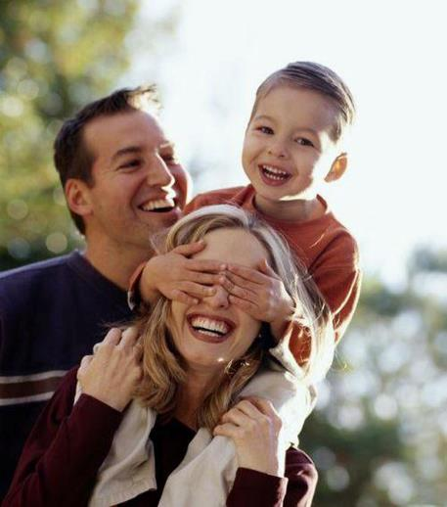
Изречения о семье
Семья – это кристалл общества (В.Гюго)
Семья – один из шедевров природы
(Джорж Сантаяна)
Любовь к родине начинается с семьи (Ф.Бэкон).

Slide 15
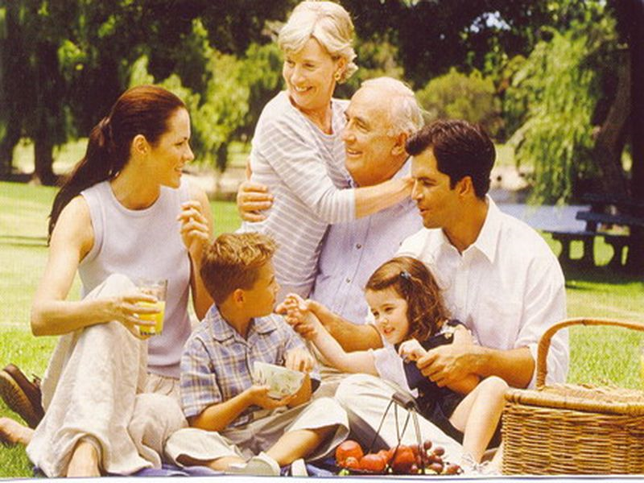
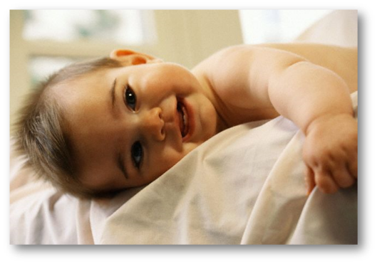
Семья – это то, что мы делим на всех,
Всем понемножку: и слезы и смех,
Взлет и падение, радость, печаль,
Дружбу и ссоры, молчанья печаль.
Семья – это то, что с тобою всегда,
Пусть мчатся секунды, недели, года,
Но стены родные, отчий твой дом
Сердце навеки останется в нем!

Slide 16
Берегите свои семейные ценности, храните их, чтобы они смогли передаваться из поколения в поколение, ведь именно они являются той «изюминкой», которая отличает все семьи друг от друга.

